Slide 1
Външни запомнящи устройства с магнитен метод на запис/четене на информация

Slide 2
Съдържание
Запомнящи устройства
Външни запомнящи устройства
Перфо карти
Перфо ленти
Флопи-дисково устройство
HDD
Въпроси и задачи
Източници

Slide 3
Запомнящи устройства
Запаметяващо устройство (ЗУ) е устройство, предназначено за запис и съхранение на данни върху носител на информация. В основата му на работа може да бъде всеки физически феномен, който осигурява привеждане на системата към две или повече устойчиви състояния. Чрез запаметяващи устройства се реализират някои видове компютърна памет

Slide 4
Външни запомнящи устройства
Външни запомнящи устройства са всички устройства, които предоставят някакъв вид енергонезависима памет за една компютърна система, без тази, която е интегрирана в базовата конфигурация. Към външните запомнящи устройства се причисляват: твърдите дискове (HD); интегралните дискове (SSD); оптични дискове (CD, DVD, Bluray и холограмни дискове); външна флаш памет и др.

Slide 5
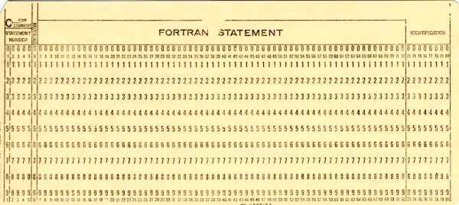
Перфо карти
Перфокартата (или „карта на Холерит“) е носител на информация при машинна обработка на данни. Направена от твърд картон, перфокартата съхранява информация, кодирана чрез наличието или отсъствието на отвори на предварително определени места (позиции).

Slide 6
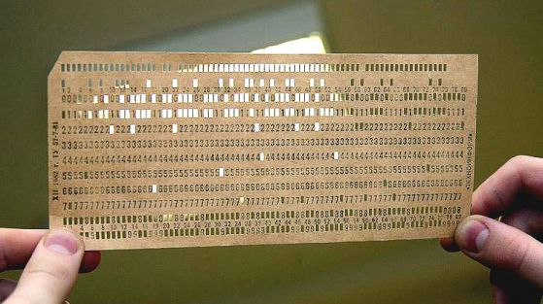
Перфокартите са основни средства за подаване на данни и инструкции в офис машини в течение на първата половина на 20 век и по-късно при първото поколение компютри. Те са важна част от периферията, особено за вход-изход на данни, и през 1960-те са емблематични за компютърната индустрия. Използват се до към 1970-те г., но след това излизат от употреба, с изключение на отделни все още работещи стари системи за специализирани приложения.

Slide 7
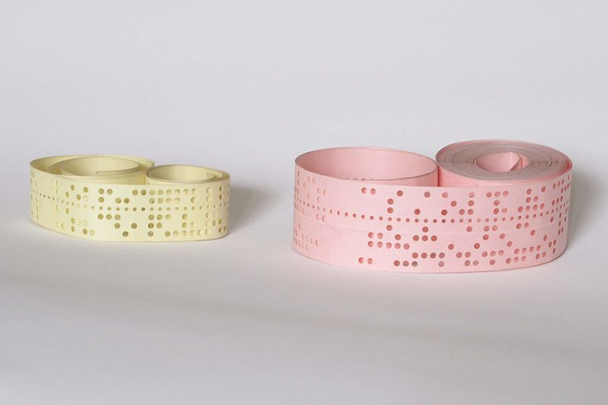
Перфо ленти
Перфорираната лента или перфорираната хартиена лента е форма на съхранение на данни, която се състои от дълга хартиена лента, в която са пробити дупки. Тя се развива и впоследствие се използва заедно с перфокартите, като се различава по това, че лентата е непрекъсната.

Slide 8
Перфокартите и веригите от перфокарти се използват за контрол на тъкачните машини през XVIII век. Използването им за телеграфни системи започва през 1842 г. Перфорираната лента е използвана през XIX и през по-голямата част от XX век за програмируеми тъкачни машини, телепринтерни комуникации, за въвеждане в компютри през 50-те и 60-те години на XX век, а по-късно и като носител на информация за миникомпютри и металорежещи машини с ЦПУ.

Slide 9
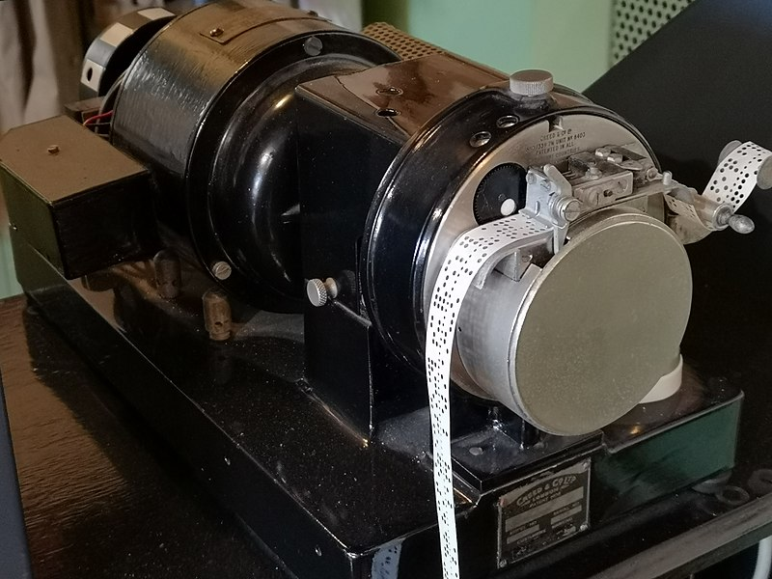
По време на Втората световна война в системите за разбиване на кодове се използват високоскоростни системи за перфориране на ленти, използващи оптични методи за четене. Перфорираната лента е използвана за предаване на данни при производството на чипове памет само за четене.

Slide 10
Флопи-дисково устройство
Запаметяващо устройство на гъвкав магнитен диск (ЗУГМД) е запаметяващо устройство с произволен достъп, използвано за запис/четене на информация от дискети. Нарича се още и флопидисково устройство, понякога също и съкратено като флопи-драйв, флопи или драйв. Използва се като периферно устройство в компютрите. Носителят на информацията е гъвкав магнитен диск (дискета). Най-широко разпространение имат моделите с дискове от 3,5", изместили тези от 5,25"/8".

Slide 11
Устройство на флопи-дисковото устройство
Устройството се състои от записващо/четяща глава, управляваща логика, шпинделен двигател и позиционер (най-често стъпков двигател). Магнитната записващо-четяща глава работи при условията на пълен контакт между глава и магнитен диск. Запаметяващите устройства са с едностранен или двустранен запис и съответно магнитните глави са едностранни и двустранни. Притискането на магнитните глави към флопи диска се осъществява посредством притискащо кече при едностранния запис, а при двустранния чрез притискане на двете глави с пружина.

Slide 12
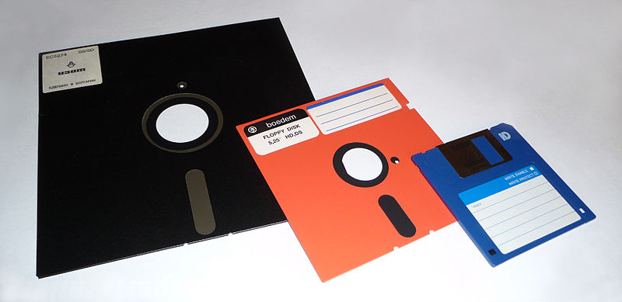
Флопи-дискове

Slide 13
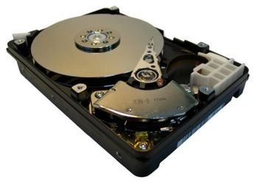
HDD
Твърдият диск, наричан още хард диск или жаргонно само хард, е запаметяващо устройство от енергонезависим тип. Информацията се съхранява чрез магнитен запис върху покрити със специален слой плочи.

Slide 14
Запаметяващото устройство използва набор от една или повече дискови плочи (диска) около обща ос в т.нар. дисков пакет. Всяка плоча е покрита с магнитен слой, върху който информацията се записва и чете от магнитна глава. Данните се записват върху концентрични окръжности, които се наричат „пътечки“ (писти). Пистите се номерират за всяка плоча поотделно, като се започва от нулева (най-външната работна) до последната (с най-голям номер). Обикновено след нея има и няколко резервни (запасни).

Slide 15
Целият дисков пакет се върти с постоянна ъглова скорост около оста си, задвижван от електродвигател. При старите и големи устройства той е дори мощен трифазен електродвигател, свързан чрез ремъчна предавка с шпиндел, на който е фиксиран дисковия пакет. В съвременните устройства двигателят за пакета е най-често миниатюрен и плосък, куплиран директно към шпиндела, и управляван от специализиран контролер, стабилизиращ скоростта му на въртене. За двете работни повърхности на всяка плоча има отделна глава за запис и четене.

Slide 16
Магнитен запис
При твърдия диск данните се записват като се намагнетизира тънък слой от феромагнитен материал намиращ се върху твърдия диск. При последователната промяна в посоката на намагнитването се получават отделните кодирани двоични кодове. Данните се прочитат като на местата на промяна на магнитното поле се отчита промяна в електрическият сигнал на магнитната глава.

Slide 17
При записа на информацията около процепа на магнитната глава се получава магнитно поле , наречено понякога "магнитен пламък", което променя по определен начин магнитните домени. При четене на записа на местата на промяна на намагнитването, в магнитната глава се възбужда електрически сигнал. При преминаването от надлъжен към перпендикулярен магнитен запис се увеличава плътността на запис и четене и от там общата плътност на запис на твърдите дискове.

Slide 18
Характеристики
Капацитет-Капацитетът на твърдия диск е количеството данни, които могат да се запишат на него. Модерните твърди дискове достигат капацитет 4 000 GB (и повече) за размер 3,5".
Размери-Тъй като първите персонални компютри имат вградени флопидискови устройства, твърдите дискове за този пазар започват да се конструират със същите размери – първоначално стандартните за флопидисковите устройства ширини 8", 5,25" и 3,5". По-късно се появяват и твърди дискове с по-малки размери. Към 2009 година най-малките размери (1,3", 1" и 0,85") са спрени от производство, поради поевтиняването на флаш-паметта.

Slide 19
Интерфейс-Модерните твърди дискове ползват интерфейси ATA (AT Attachment, или IDE – Integrated Drive Electronic, или Parallel ATA), (EIDE), Serial ATA, SCSI (Small Computer System Interface), SAS, FireWire, USB, SDIO и Fiber Channel.
Време за произволен (случаен) достъп – от 3 до 15милисекунди.
Ниво на шум – шумът при работа на диска, измерен в децибели. За да се счита за тих, дискът трябва да има ниво на шума около 26 dB и по-малко.

Slide 20
Причини за повреди и мерки за сигурност
При новите високооборотни твърди дискове има основно термични проблеми, свързани с нагряването на въздуха между единичните дискове.
Задиране на магнитната глава и диска. При нормална работа главата лети върху диска на определена височина. При определени условия – вибрации, удари, замърсяване и други, може да се получи задиране.
Външните магнитни полета могат да изтрият и разрушат служебната сервоинформация и направят диска негоден.
Грешка в електрониката и износване на механиката.
Дълъг престой в неработещо положение, когато главата лежи неподвижно на диска, може да доведе до залепването ѝ върху него и невъзможност изобщо диска да се завърти.

Slide 21
Стресови вибрации и удари могат да доведат до бързо повреждане.
Висока температура на работа, над работната температура посочена от производителя.
Твърдите дискове по принцип могат да работят във всяко положение, но трябва все пак да се има предвид и указанието на производителя. Дисковете е добре да са закрепени към конструкцията на компютъра, за да се намали влиянието на собствените вибрации.
По време на монтаж да се спазват правила за ESD.
Да се прави редовно копиране на важните документи от твърдия диск.

Slide 22
Въпроси и задачи
Какво е предназначението на външните запомнящи устройства(ВЗУ)?
Къде влизат в употреба перфо картите?
Какво е устройството на флопи-дисковото устройство?
Кои са основните характеристики на твърдите дискове (HDD)?
Избройте интерфейсите на HDD?
Избройте 3 причини за повреда на HDD.

Slide 23
Източници
https://bg.wikipedia.org/wiki/%D0%A2%D0%B2%D1%8A%D1%80%D0%B4_%D0%B4%D0%B8%D1%81%D0%BA#
http://www.hardwareworld.free.bg/harddisk.htm
https://bg.wikipedia.org/wiki/%D0%9F%D0%B5%D1%80%D1%84%D0%BE%D0%BA%D0%B0%D1%80%D1%82%D0%B0
https://bg.wikipedia.org/wiki/%D0%A4%D0%BB%D0%BE%D0%BF%D0%B8-%D0%B4%D0%B8%D1%81%D0%BA%D0%BE%D0%B2%D0%BE_%D1%83%D1%81%D1%82%D1%80%D0%BE%D0%B9%D1%81%D1%82%D0%B2%D0%BE

Slide 24
Благодаря за вниманието!
-Борислав Делчев 12д

